Slide 1
Активизация
коррекционно-образовательной среды посредством использования дидактических пособий для развития фонетической стороны речи у детей дошкольного возраста
Учителя-логопеды:
Фирсанова Л.В.
Маслова Е.В.
г. Раменское
28.10.2015г.

Slide 2
В соответствии с ФГОС ДО
образовательная область «Речевое развитие» включает:
Обогащение активного словаря;
Развитие связной, грамматически правильной
диалогической и монологической речи;
Развитие речевого творчества;
Развитие звуковой и интонационной культуры речи;
Развитие фонематического слуха;
Формирование звуковой аналитико-синтетической
активности как предпосылки
обучения грамоте.

Slide 3
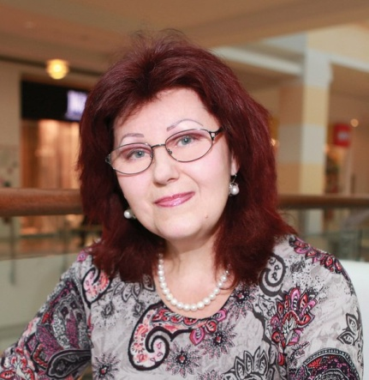
Фонематическим восприятием или фонематическим слухом …
принято называть способность воспринимать и различать звуки речи (фонемы).
Т.А. Ткаченко

Slide 4
Формирование
фонематического слуха в онтогенезе
2- 4 недели
от момента рождения
ребёнок реагирует
на любые звуки
7-11 месяцев
откликается на интонационную
сторону слова
1 год
Слово – орудие общения,
ребёнок реагирует
на звуковую оболочку слова
(фонемы, входящие в его состав)
2 года
пользуется фонематическим
восприятием всех звуков
родного языка
3 года
Фонематический слух сформирован

Slide 5
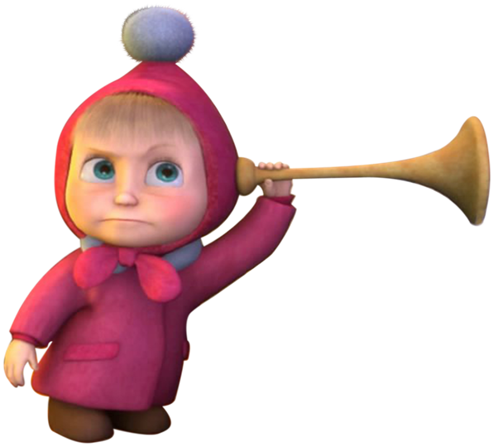
При недостаточно сформированном
фонематическом слухе у детей:
Нарушается звукопроизношение
Нарушается развитие слоговой структуры слова
Замедляется развитие лексико-грамматических
представлений
Невозможно становление звукового анализа

Slide 6
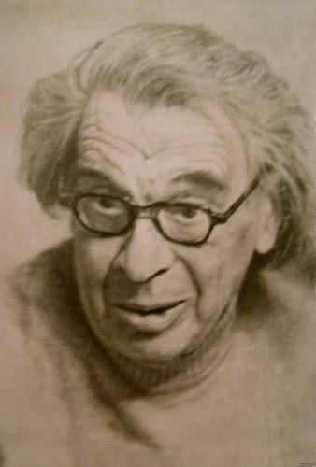
Звуковой анализ
Определение порядка слогов и звуков в слове
Установление различительной роли звука
Выделение основных качественных
характеристик звука
Д. Б. Эльконин

Slide 7
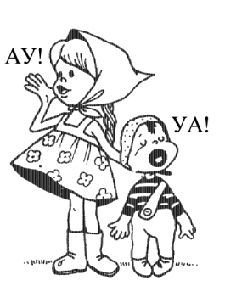
Необходимые предпосылки
для обучения грамоте дошкольника
Сформированное фонематическое восприятие
Правильное произношение всех звуков родного языка
Наличие элементарных навыков звукового анализа

Slide 8
Учебно-игровые комплекты
для развития фонематического слуха дошкольников

Slide 9
Описание учебно-игровых комплектов
«Гласные звуки» и «Мягкие согласные звуки»
Каждый комплект содержит:
32 разрезные карточки с картинками, подобранными в соответствии с местом звука в слове (начало, середина, конец)
Стихи и чистоговорки
к изображениям на карточках
Описание игр:
«Знакомство со сказочной страной
Звукляндией»

Slide 10
Знакомство
со сказочной страной
Звукляндией
на примере игр
со звуком [У]

Slide 11
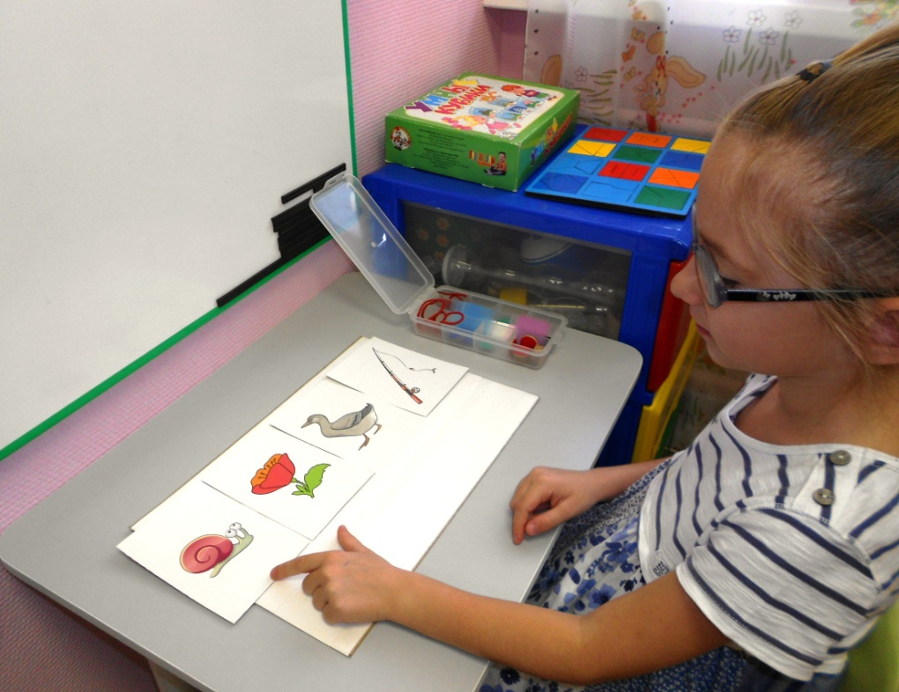
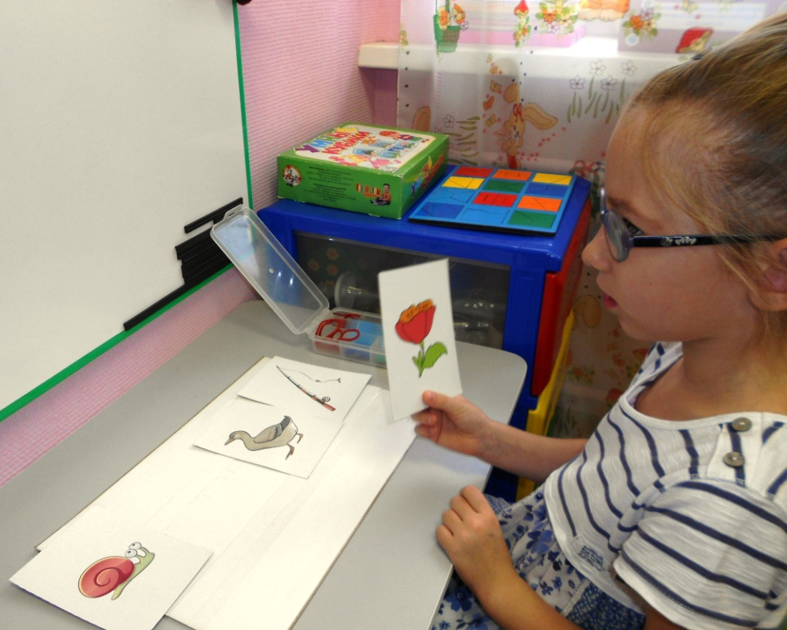
«Выбери картинку»

Slide 12
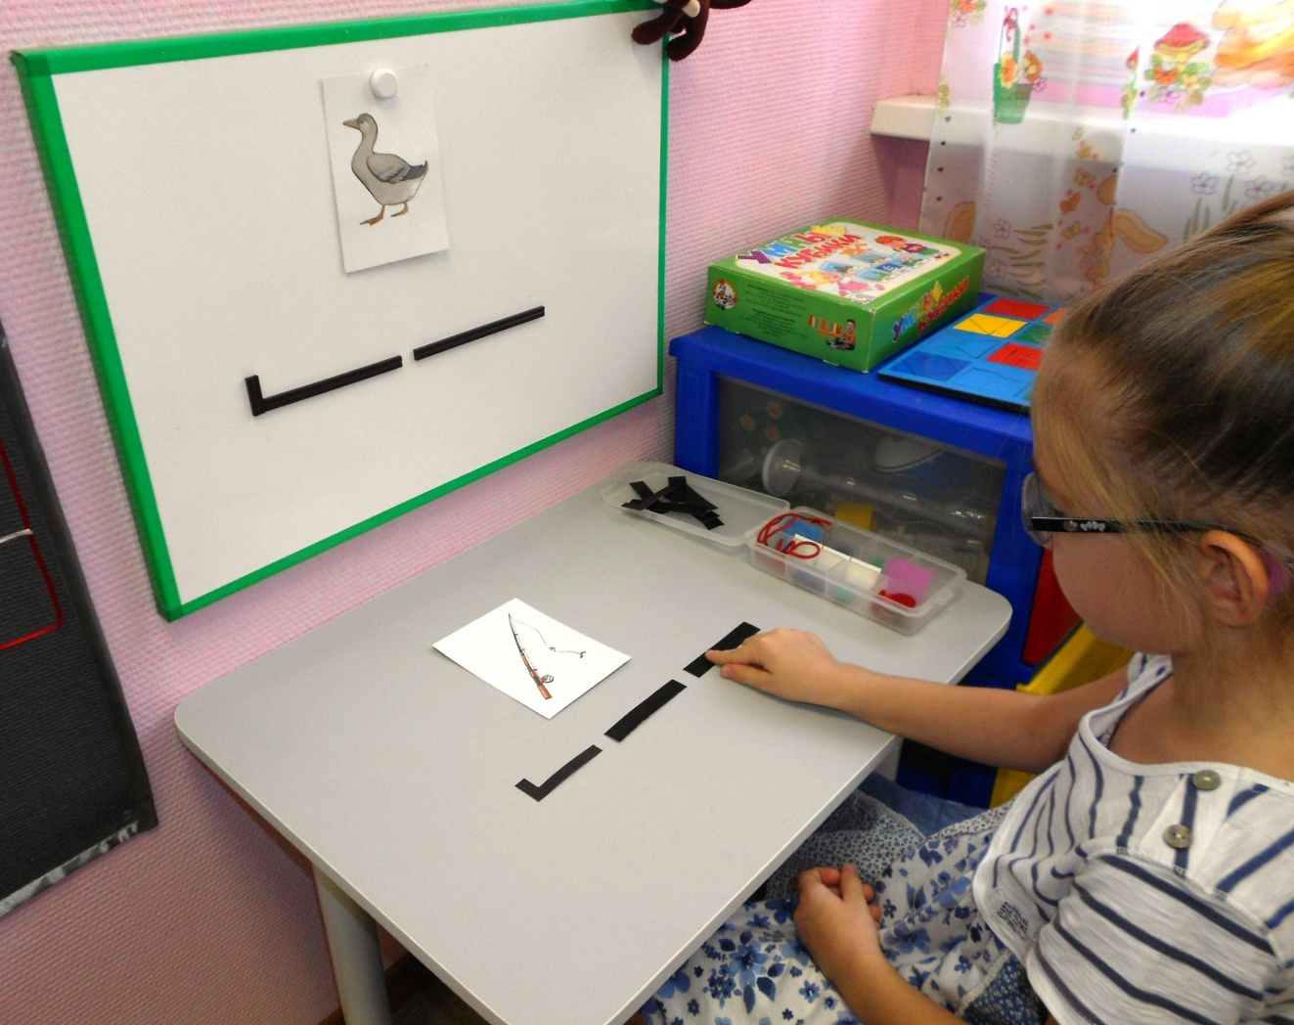
«Придумай предложение»

Slide 13
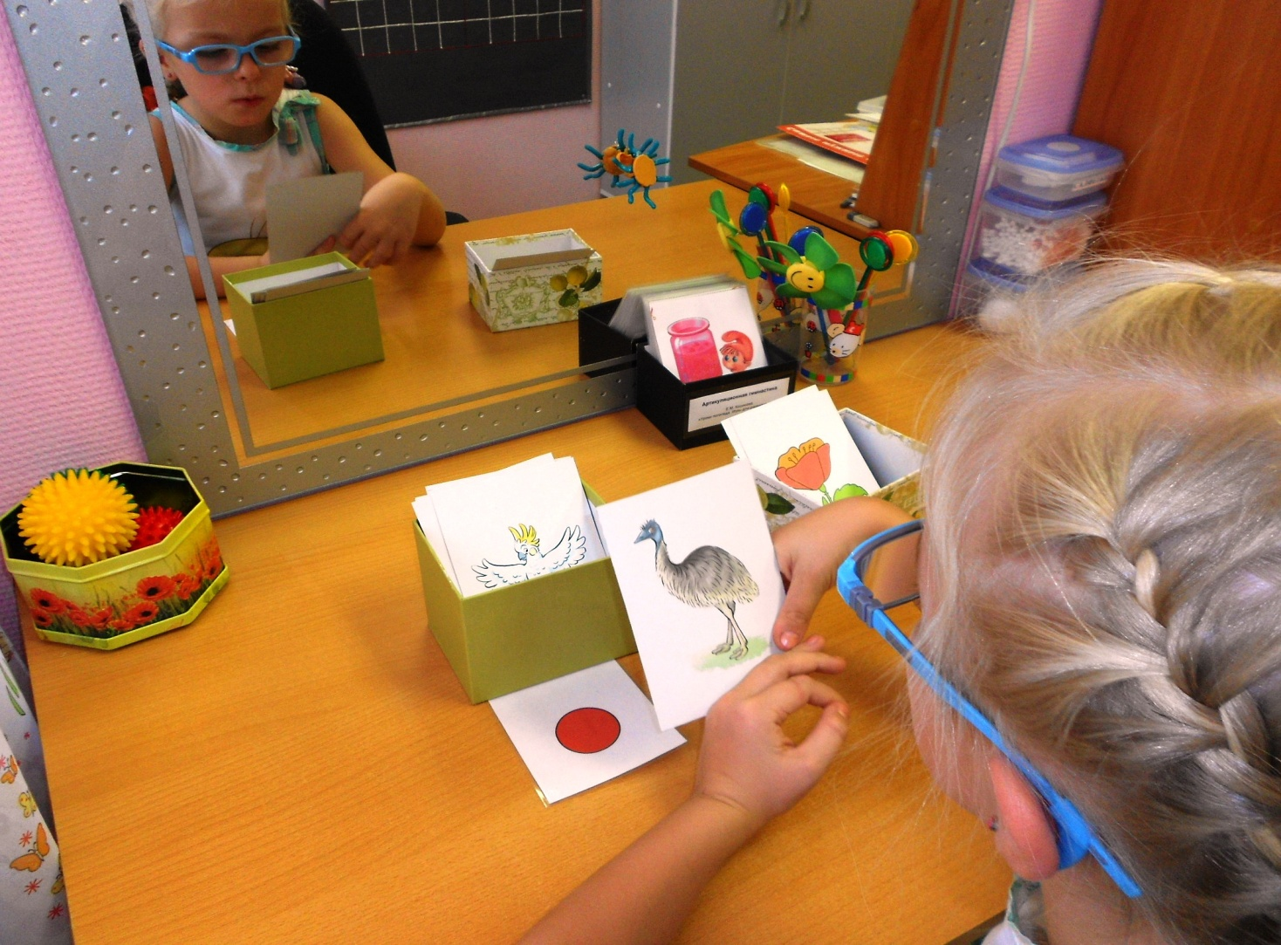
«Найди звук в слове»

Slide 14
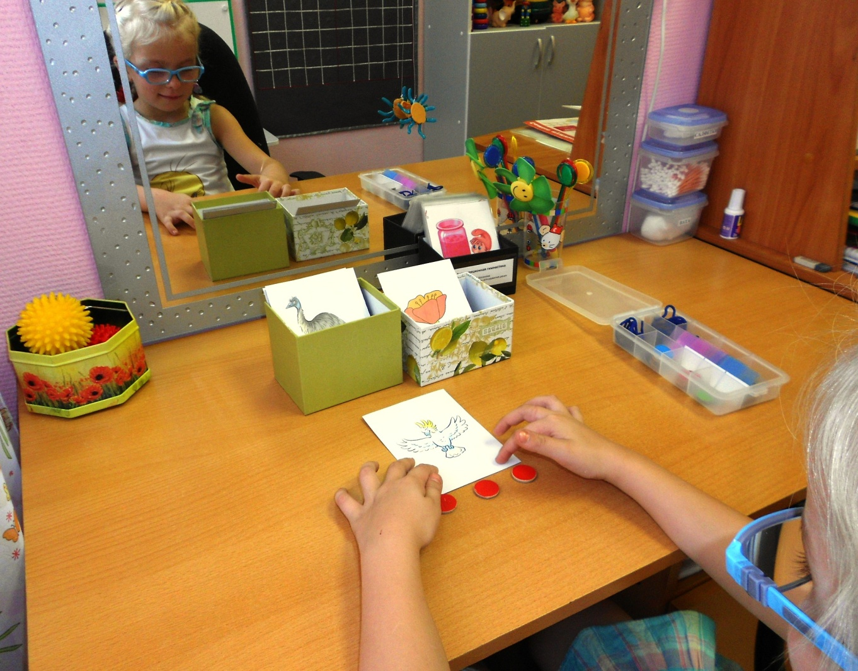
«Сколько гласных звуков в слове?»

Slide 15
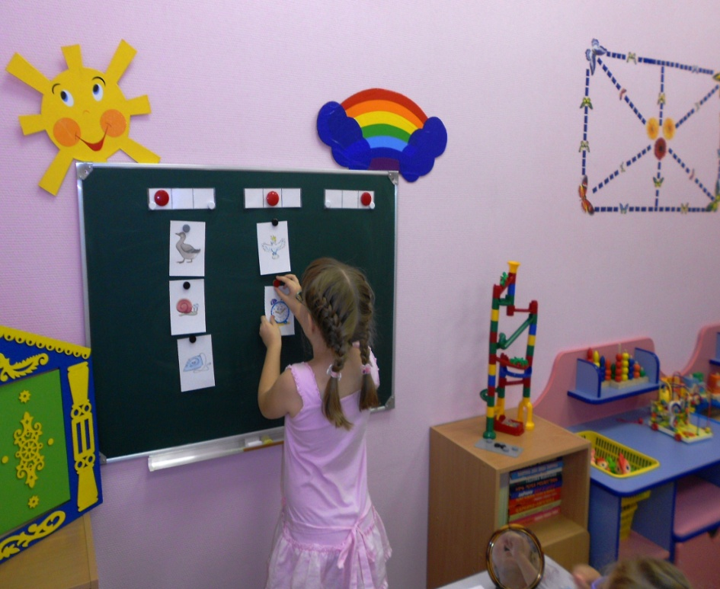
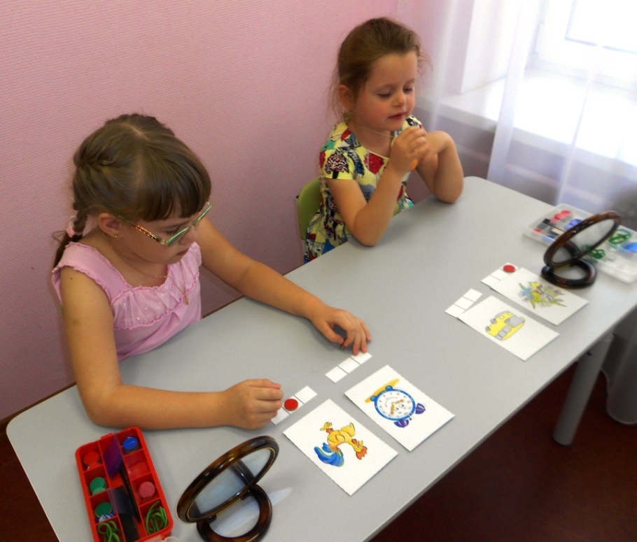
«Найди место звука в слове»

Slide 16
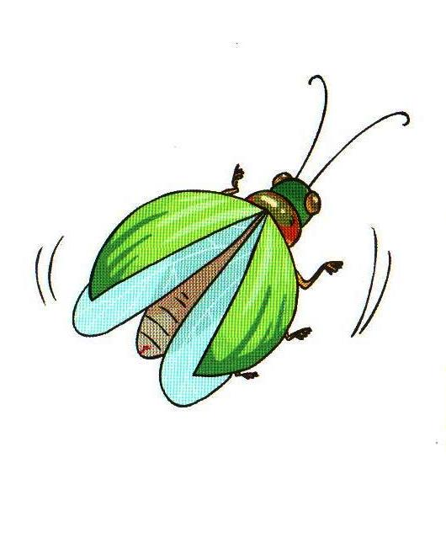
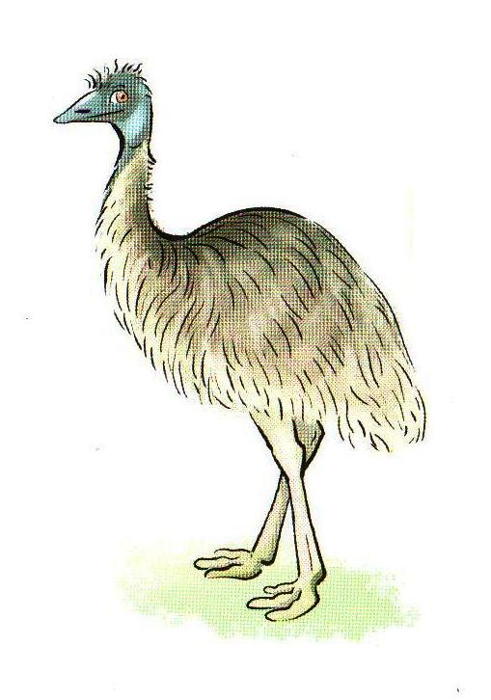
«Повтори и запомни»
Эму – это птица,
Страус австралийский,
Длинноногий и пушистый,
Не летает, а бегает быстро.
Жу-жу-жу - жук жужжит,
Над землей кружит.
Я жука поймаю, в ладошке зажму,
Желанье загадаю, в небо отпущу.

Slide 17
Ноябрь – декабрь 2015 года

Slide 18
Спасибо за внимание!
Желаем творческих успехов!

